Slide 1
YJK软件隔震模块V4.2
YJK V4.2
北京盈建科软件股份有限公司
Beijing YJK Building Software Co., Ltd

Slide 2
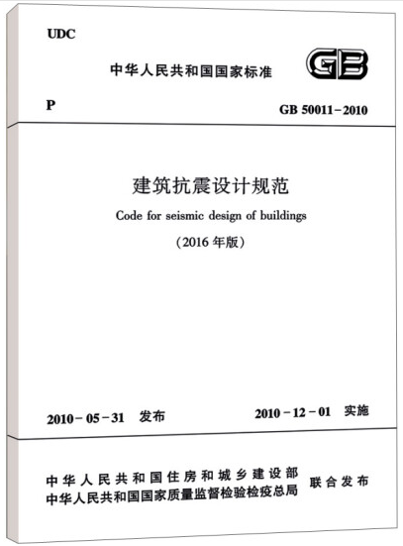
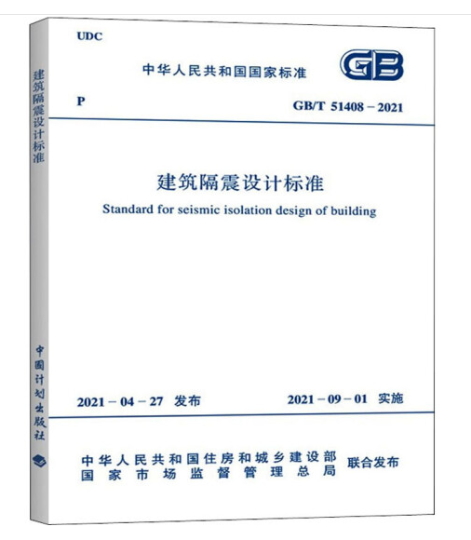
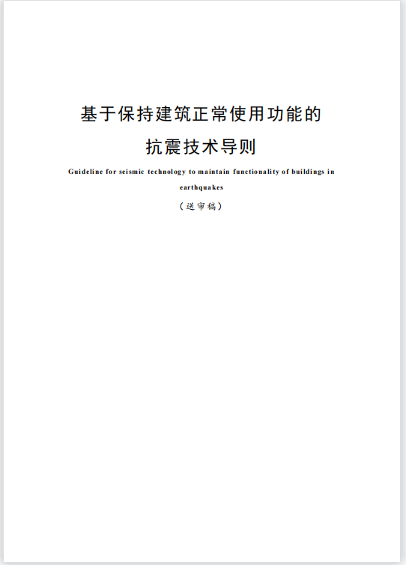
盈建科软件隔震模块开发依据
《建筑抗震设计规范》 GB50011-2010
《建筑隔震设计标准》 GB/T 51408-2021
《 基于保持建筑正常使用功能的抗震技术导则》（征求意见稿）
盈建科已有的隔震模块基础
2021年9月开始执行

Slide 3
《隔标》4.1.3
规范对于隔震结构计算方法的要求
《隔标》3.1.3
3.1.3 在设防地震作用下，应进行结构以及隔震层的承载力和变形验算；在罕遇地震作用下，应进行结构以及隔震层的变形验算，并应对隔震层的承载力进行验算；在极罕遇地震作用下，对特殊设防类建筑尚应进行结构及隔震层的变形验算。
综上，对于隔震结构设计，需要进行：
1、设防、罕遇地震下反应谱分析
2、罕遇地震下时程分析
3、罕遇、极罕遇地震下弹塑性时程分析
《隔标》4.3.3
4.3.3 当采用时程分析方法时，计算模型的确定应符合下列规定：
2 在设防地震作用下，隔震建筑上部和下部结构的荷载-位移关系特性可采用线弹性力学模型；隔震层应采用隔震产品试验提供的滞回模型，按非线性阻尼特性以及非线性荷载-位移关系特性进行分析。在罕遇地震或极罕遇地震作用下，隔震建筑上部结构和下部结构宜采用弹塑性分析模型。

Slide 4
一、《建筑隔震设计标准》解读
《建筑隔震设计标准》GB/T 51408-2021也已于2021年9月1日起实施，该标准确立了以“直接设计法”、“复振型分解反应谱法”和新一代隔震设计反应谱为代表性内容的方法体系，在抗震设防目标问题上，将原有的“小震不坏、中震可修、大震不倒”提升为“中震不坏、大震可修、巨震不倒”，采用中震进行内力计算和构件设计，并进一步引入性能化设计。
基本抗震设防目标对比
设防水准 | 抗震规范 | 隔震标准
多遇地震 | 主体结构基本不受损坏或不需修理即可继续使用
设防地震 | 可能发生损坏，但经一般性修理仍可继续使用 | 主体结构基本不受损坏或不需修理即可继续使用
罕遇地震 | 不致倒塌或发生危及生命的严重破坏 | 结构可能发生损坏，经修复后可继续使用
极罕遇地震 |  | 不致倒塌或发生危及生命的严重破坏
《GB/T 51408-2021》建筑隔震设计标准中提高了设防目标。增加极罕遇地震设防水准。

Slide 5
一、《建筑隔震设计标准》解读
验算要求对比
设防水准 | 验算内容 | 抗震规范 |  |  | 隔震标准
 |  | 上部结构 | 隔震层 | 下部结构 | 上部结构 | 隔震层 | 下部结构
多遇地震 | 承载力 | √ | √ | √
 | 变形 | √ | √ | √
设防地震 | 承载力 |  |  |  | √ | √ | √
 | 变形 |  |  |  | √ | √ | √
罕遇地震 | 承载力 |  | √ |  |  | √
 | 变形 | √ | √ | √ | √ | √ | √
极罕遇 地震 | 承载力
 | 变形 |  |  |  | √* | √* | √*
*特殊设防类隔震建筑需要验算；判定是否属于特殊设防类结构需参照《建筑工程抗震设防分类标准》GB50223

Slide 6
一、《建筑隔震设计标准》解读
分析方法对比
设防水准 | 抗震规范 | 隔震标准
多遇地震 | 基于减震系数的振型分解反应谱法 或弹性时程分析法
设防地震 | 基于隔震层等效线性化的振型分解反应谱法 弹性时程分析法 | 基于隔震层等效线性化的复模态振型分解反应谱法 弹性时程分析法
罕遇地震 | 弹塑性时程分析法 | 弹塑性时程分析法
极罕遇地震 |  | 弹塑性时程分析法

Slide 7
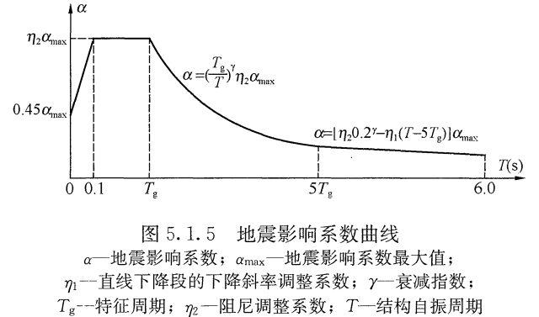
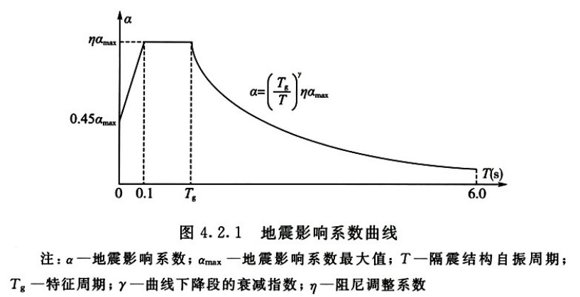
一、《建筑隔震设计标准》解读
当选择“直接设计法”时，上部结构计算、弹性时程均采用隔震标准设计反应谱；
GB50011-2010《建筑抗震设计规范》反应谱
GB/T 51408-2021《建筑隔震设计标准》反应谱
区别：《GB50011-2010》建筑抗震设计规范反应谱在5Tg~6s区间内为直线下降；
《GB/T 51408-2021》建筑隔震设计标准反应谱在5Tg~6s区间仍采用曲线下降；

Slide 8
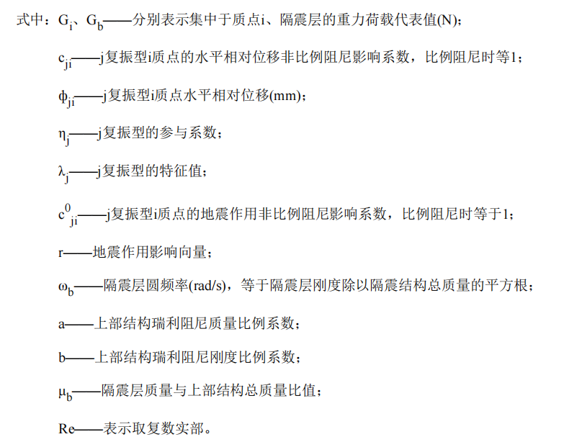
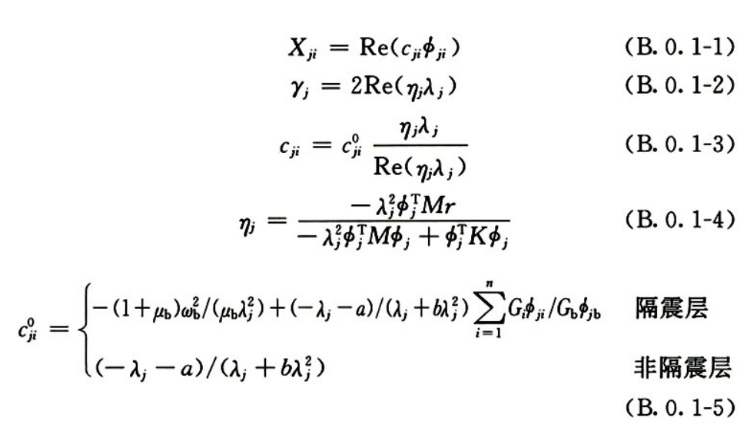
一、《建筑隔震设计标准》解读
复阵型分解反应谱法

Slide 9
一、《建筑隔震设计标准》解读
反应谱法对比
抗震规范：实阵型分解反应谱法
隔震标准：复阵型分解反应谱法
结构为线性
阵型是实数，物理意义是各频率下结构的最大位移
频率由频率方程 求出，认为结构的阻尼很小，忽略阻尼，直接用无阻尼体系得到的结构频率
当结构阻尼矩阵为比例阻尼时，满足阵型正交性
结构为线性，但阻尼为非比例阻尼
将运动方程转化为状态空间形式，并使状态空间表达式中的各特征矩阵写为对称阵，求得的阵型矩阵与状态空间的各特征矩阵就可满足阵型正交
再与实阵型分解法相同的思路求解结构响应，由此求得的频率和阵型都是复数，所以称为复阵型分解反应谱法

Slide 10
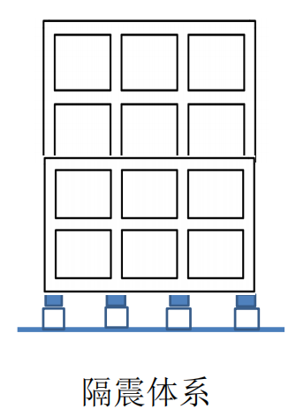
一、《建筑隔震设计标准》解读
反应谱法对比
为何隔震结构不能用实阵型分解反应谱法求解？
隔震层为非线性
隔震层等效线性化后，阻尼比较大，与上部结构不同，为非比例阻尼，不满足阵型正交性
同一结构体系中不同部位的阻尼比不同，构成非比例阻尼。
典型的非比例阻尼结构包括：
不同材料组成的组合结构（下混凝土结构+上钢结构）
减震隔震结构

Slide 11
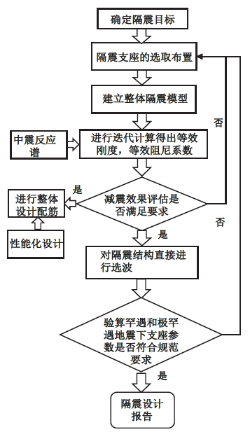
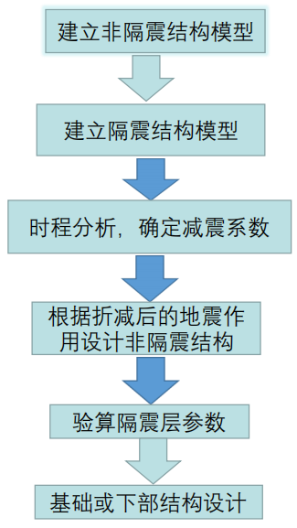
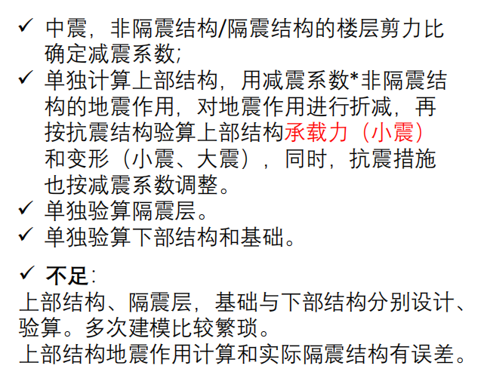
一、《建筑隔震设计标准》解读
分部设计法、直接设计法对比
分部设计法
直接设计法
直接设计法仅建立隔震结构模型，验算承载力（中震）和变形（中震、大震），不用计算减震系数。
抗震措施按底部剪力比调整。
底部剪力比=隔震结构的底部剪力/非隔震结构的底部剪力

Slide 12
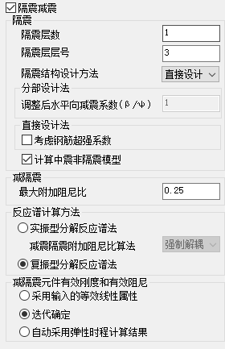
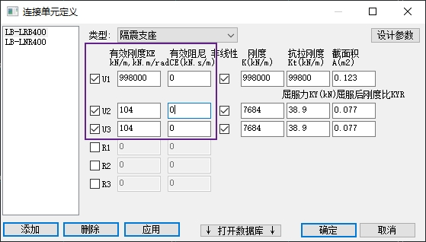
一、《建筑隔震设计标准》解读
要求迭代计算确定隔震支座等效刚度和阻尼
1、当选择“采用输入的等效线性属性”，直接采用用户输入的有效刚度和有效阻尼
2、当选择“迭代确定”，软件按照用户输入的非线性参数进行反应谱迭代计算，得到隔震元件的等效刚度和等效阻尼。隔震标准4.3.2条：采用振型分解反应谱法时，应将下部结构、隔震层及上部结构进行整体分析，其中隔震层的非线性可按等效线性化的迭代方式考虑。
3、当选择“自动采用弹性时程计算结果”，软件在弹性时程模块提供了按照时程分析结果自动计算减隔震元件有效刚度和阻尼的功能，选择该项，反应谱计算可自动读取弹性时程计算的有效刚度和阻尼结果，接力反应谱进行地震作用计算，选择该项时，用户应首先在弹性时程模块中完成计算并勾选“计算减/隔震元件有效刚度和阻尼”选项。

Slide 13
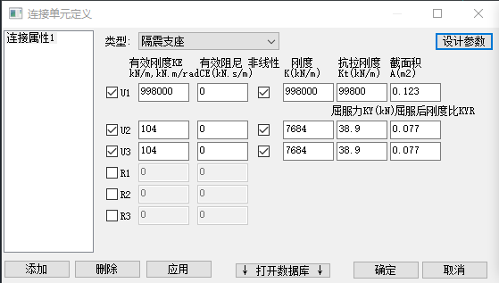
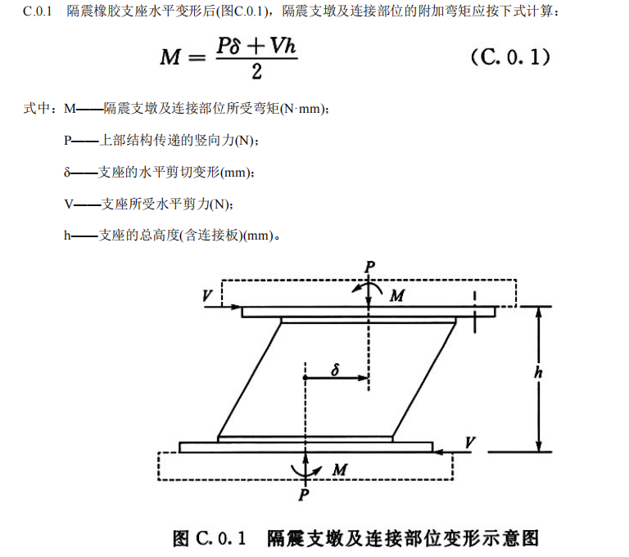
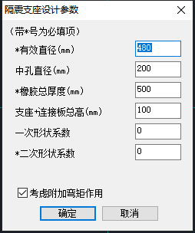
一、《建筑隔震设计标准》解读
要求计算隔震支座的附加弯矩
勾选该项时，软件自动考虑附加弯矩对结构的内力影响

Slide 14
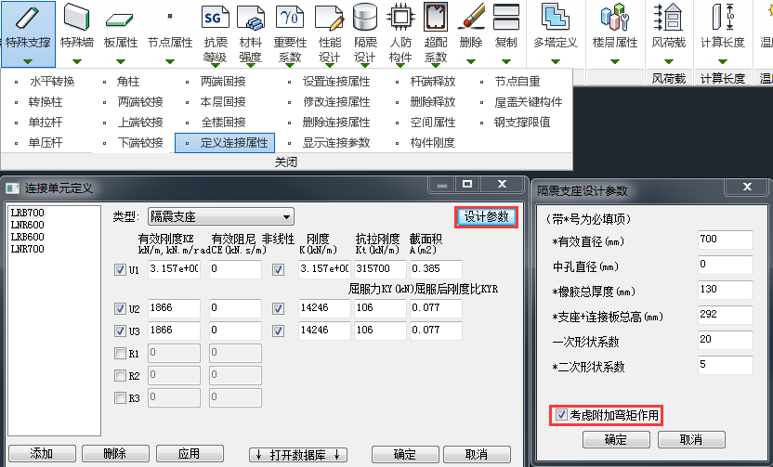
一、《建筑隔震设计标准》解读
有效直径、橡胶总厚度
隔震标准4.6.6条第1款，橡胶隔震支座在罕遇地震作用下的水平位移限值取值不应大于支座直径的0.55倍和各层橡胶厚度之和3.0倍二者的较小值；此二参数用于支座位移限值的计算；
二次形状系数
隔震标准4.6.3条第2款，对于橡胶隔震支座，当第二形状系数小于5.0时，应降低平均压应力限值：小于5且不小于4时降低20%，小于4且不小于3时降低40%；此参数用于隔震支座在重力荷载代表值作用下的压应力限值计算。
支座+连接板总高
当考虑隔震支座的附加弯矩时，需要支座的总高度数据，软件会自动读取设计参数中的“支座+连接板总高”进行此项计算。

Slide 15
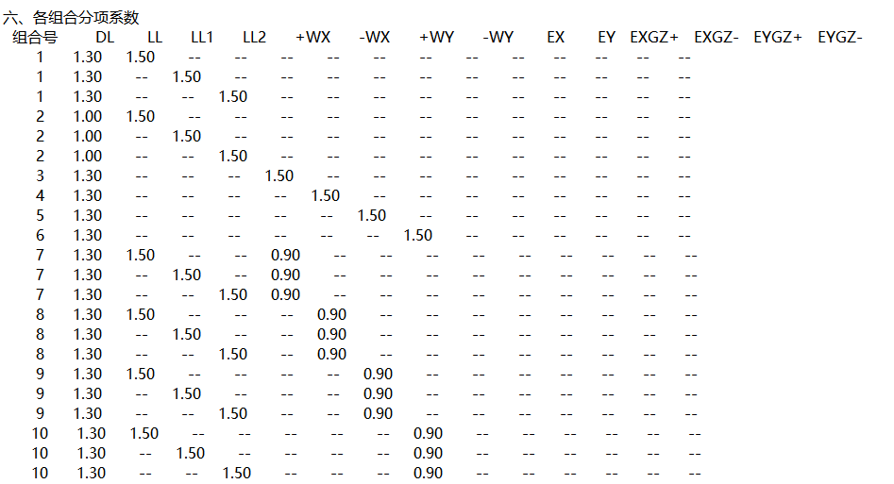
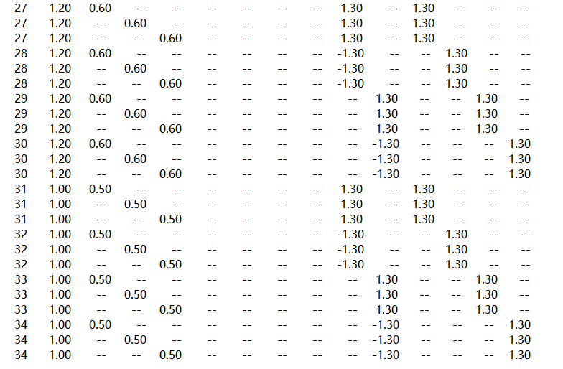
一、《建筑隔震设计标准》解读
要求计算隔震支座的附加弯矩
EXGZ+ -- +X方向地震附加弯矩下的标准内力
EXGZ- -- -X方向地震附加弯矩下的标准内力
EYGZ+ -- +Y方向地震附加弯矩下的标准内力
EYGZ- -- -Y方向地震附加弯矩下的标准内力
反应谱计算中的隔震支座附加弯矩的实现方法为：
对应4个方向地震，增加4个附加弯矩工况，采用重力荷载代表值+相应地震工况的标准组合轴力乘以支座最大位移，此弯矩作用到隔震结构上，计算出附加弯矩工况下的结构内力，然后与相同方向的地震工况同时组合，不同方向不组合。

Slide 16
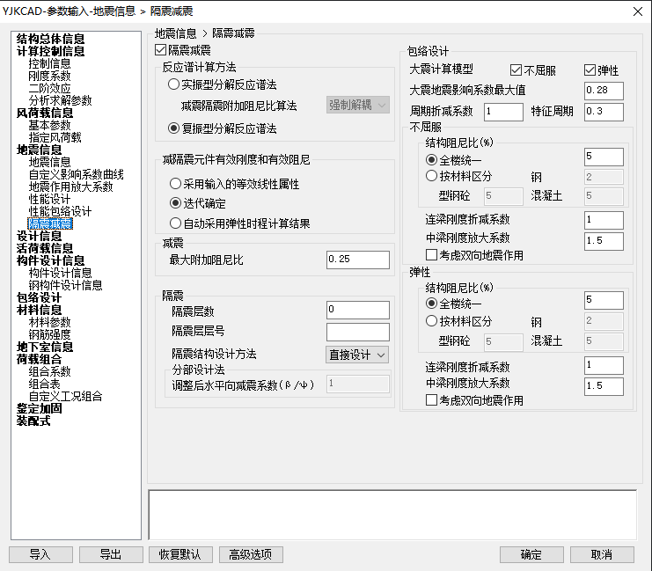
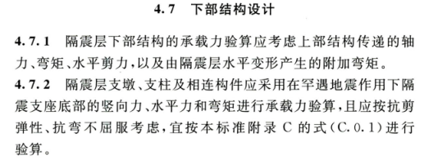
一、《建筑隔震设计标准》解读
软件在此处设置包络设计参数，自动在计算目录下生成大震计算模型，自动进行支墩构件的大震包络设计，支墩构件配筋采用设防地震设计、罕遇地震抗剪弹性、抗弯不屈服的较大值；
在此选项下设置大震计算模型的周期折减系数、阻尼比、连梁刚度折减系数、中梁刚度系数等；

Slide 17
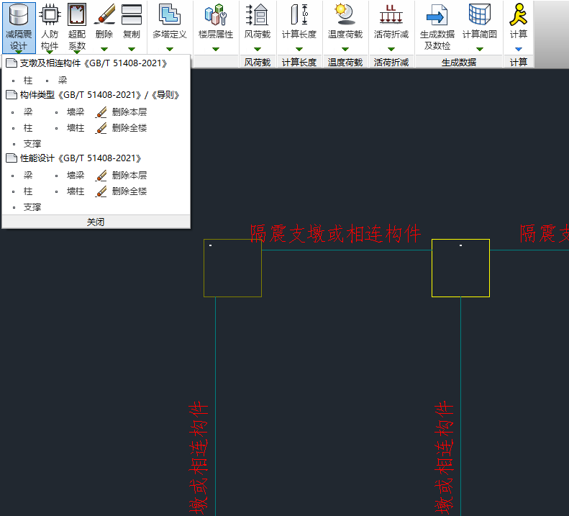
一、《建筑隔震设计标准》解读
支墩及相连构件
隔标4.7.2条规定隔震层支墩、支柱及相连构件应进行大震性能包络设计，此参数用于对构件进行“支墩及相连构件”属性的设置，设置了支墩及相连构件属性的构件才会进行包络设计。

Slide 18
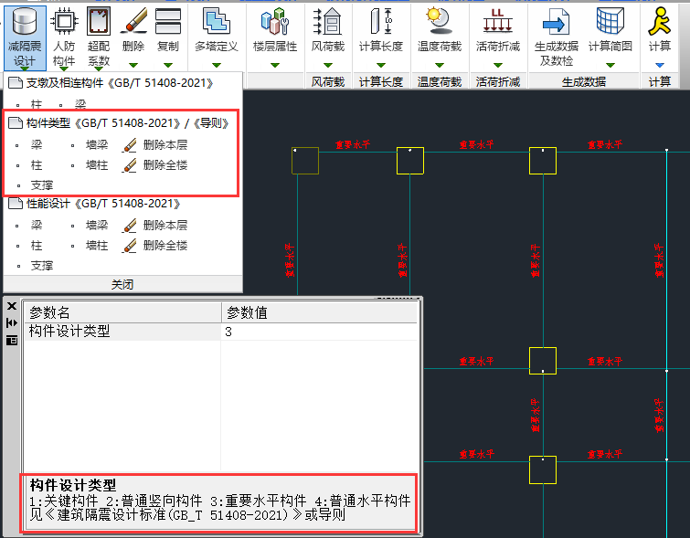
一、《建筑隔震设计标准》解读
构件类型
隔震标准规定构件设计采用中震下的性能设计，隔震标准4.4.5规定隔震结构构件根据性能要求可分为关键构件、普通竖向构件、重要水平构件和普通水平构件，对不同类型的构件按照隔震标准4.4.6分别采用弹性和不屈服的设计方法；
构件类型 | 所属默认构件 | 备注
关键构件 | 支墩、支柱及相连构件，支撑隔震支座的下部结构¹，底部加强部位的剪力墙，转换梁、转换柱 | 1.隔震标准4.7.3条条文说明中，底盘中直接支撑隔震塔楼的结构及其相邻一跨的相关构件应为关键构件；
普通竖向构件 | 除关键构件外的框架柱非底部加强部位的剪力墙
重要水平构件 | 除关键构件外的框架梁、连梁

Slide 19
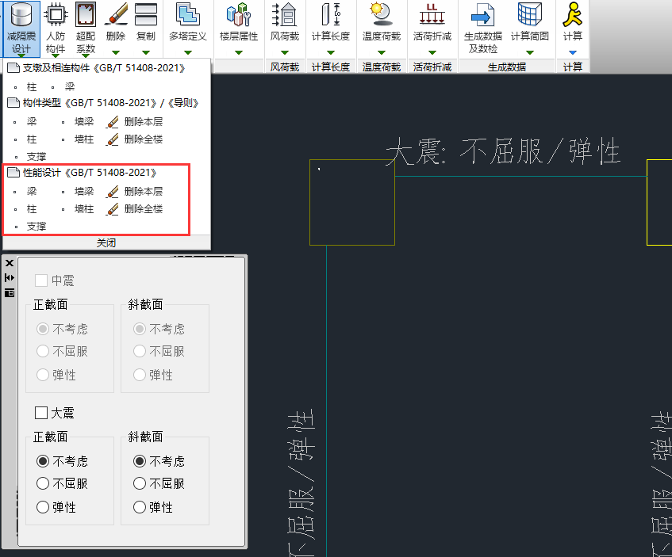
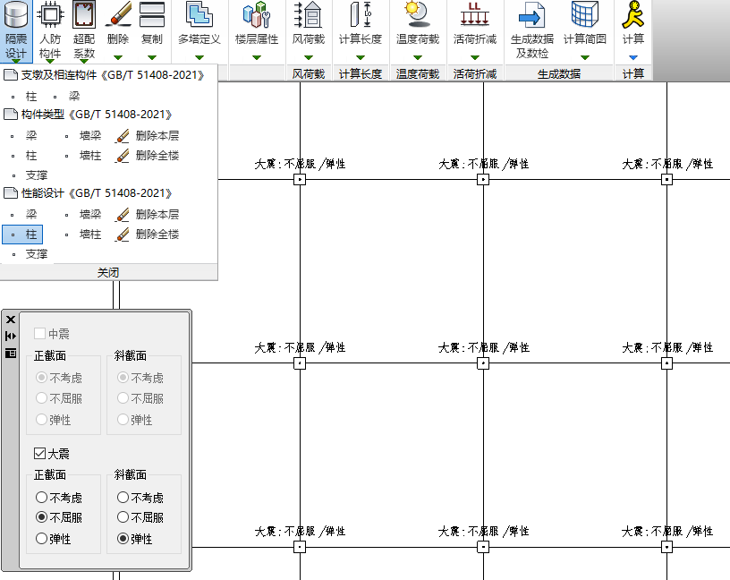
一、《建筑隔震设计标准》解读
性能设计
性能设计可更加灵活的指定罕遇地震下的构件性能，可分别对正截面及斜截面指定弹性或者不屈服；

Slide 20
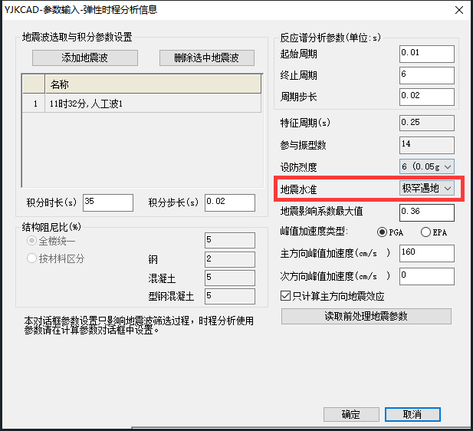
一、《建筑隔震设计标准》解读
地震波选择对话框增加极罕遇地震参数
弹性时程分析、弹性时程分析（新）、直接积分法时程——地震波选择对话框
增加“极罕遇地震”地震水准，并依照《隔震规范》表4.2.1和表4.2.4取地震影响系数最大值和峰值加速度；
罕遇地震和极罕遇地震作用时，场地特征周期应按《抗规》分别增加0.05s和0.1s。
动力弹塑性时程分析-地震波选择对话框也增加此处设置。

Slide 21
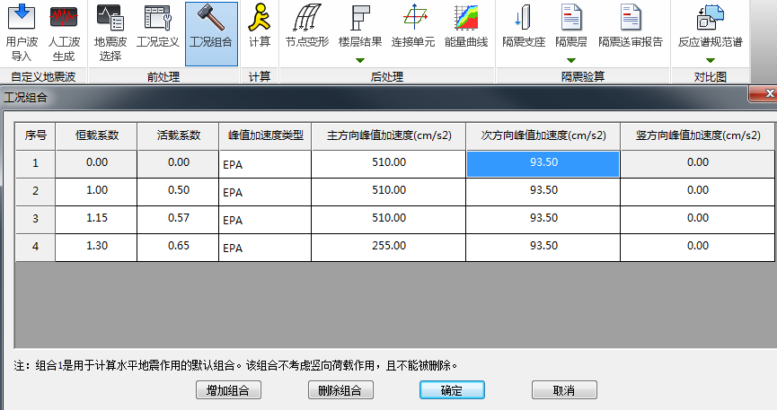
一、《建筑隔震设计标准》解读
支持自定义工况组合系数
验算的指标：（参考隔标 6.2.1 条文及相应地标）
隔震支座最大轴力及其压应力计算
罕遇地震下隔震支座最大轴力计算采用的荷载组合（两种组合取值）：
组合 1：
最大压应力=1.0×恒荷载＋0.5×活荷载+1.0×水平地震+0.5×竖向地震=1.0D+0.5L+1.0Fek+0.5×0.3×(1.0D+0.5L)=1.15D+0.575L+1.0Fek；
组合 2：
最大压应力=1.0×恒荷载＋0.5×活荷载+0.5×水平地震+1.0×竖向地震=1.0D+0.5L+0.5Fek+1.0×0.3×(1.0D+0.5L)=1.3D+0.65L+0.5Fek
隔震支座拉应力验算(1Mpa)
采用的荷载组合（两种组合取大值）：
组合 1：最大拉应力=1.0×恒荷载-1.0×水平地震－0.5×竖向地震，其荷载组合为：1.0D-1.0Fek-0.5×0.3(1.0D+0.5L)=0.85D-0.075L-1.0Fek；
组合 2：最大拉应力=1.0×恒荷载-0.5×水平地震－1.0×竖向地震，其荷载组合为：1.0D-0.5Fek-1.0×0.3(1.0D+0.5L)=0.7D-0.15L-0.5Fek。
罕遇地震下隔震层水平位移计算（隔震支座的水平位移限值：对橡胶支座不应超过该支座有效直径的 0.55 倍和支座内橡胶总厚度的 3.0 倍二者的较小值）
采用的荷载组合：1.0×恒荷载＋0.5×活荷载＋1.0×水平地震；其荷载组合为：1.0D+0.5L+1.0Fek

Slide 22
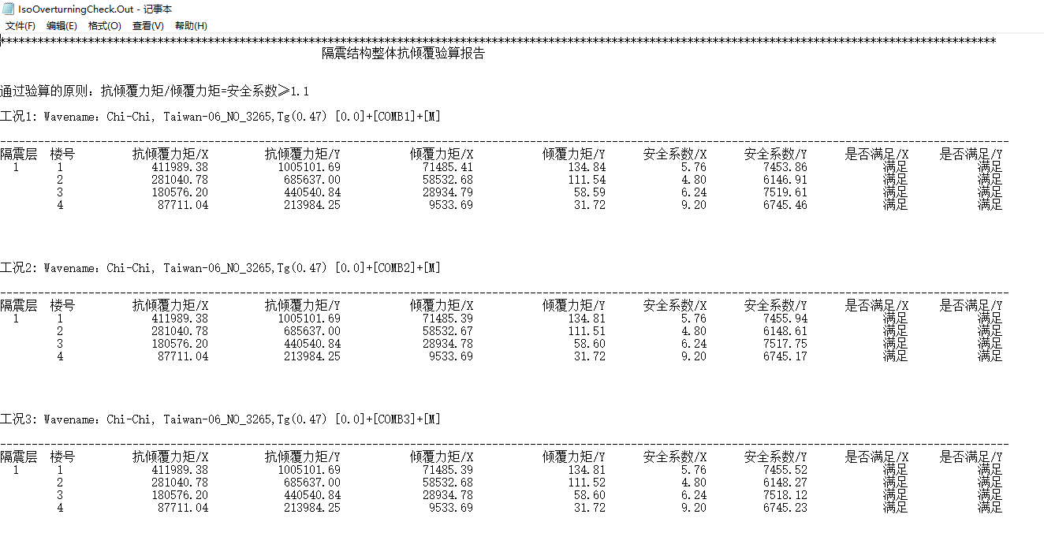
一、《建筑隔震设计标准》解读
隔震层抗倾覆验算
隔震标准4.6.9条规定隔震建筑需要进行整体抗倾覆验算，抗倾覆验算应按罕遇地震作用计算倾覆力矩，并应按上部结构重力荷载代表值计算抗倾覆力矩，抗倾覆力矩与倾覆力矩之比不应小于1.1。
抗倾覆验算文本结果

Slide 23
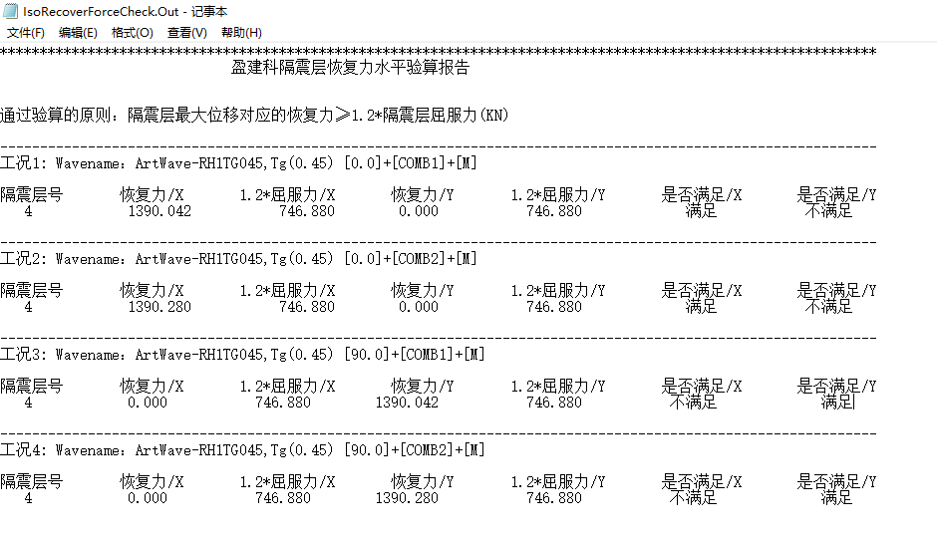
一、《建筑隔震设计标准》解读
隔震层恢复力验算
隔震标准4.6.1条第4款规定，隔震层应进行恢复力验算，隔震层在罕遇地震作用下的水平最大位移所对应的恢复力，不宜小于隔震层屈服力与摩阻力之和的1.2倍；
恢复力验算文本结果

Slide 24
二、《 基于保持建筑正常使用功能的抗震技术导则》
V4.2版本弹性时程分析结果中增加地震时使用验算功能
YJK V4.2版本贯入了《 基于保持建筑正常使用功能的抗震技术导则》（征求意见稿）
《导则》中对正常使用建筑应进弹塑性时程分析提出要求
3.2.4 地震时正常使用建筑应进行结构弹塑性时程分析，计算设防地震和罕遇地震作用下的结构层间位移和楼面水平加速度。
《导则》中对承载力验算、层间位移验算、楼面水平加速度验算均提出要求。
 | 承载力验算 | 层间位移验算 | 楼面水平加速度验算
设防地震 | √ | √ | √
罕遇地震 |  | √ | √
抗震承载力验算依据《导则》4.2条，结构层间变形满足《导则》4.3条，楼面水平加速度满足《导则》4.4条。

Slide 25
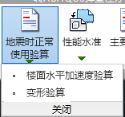
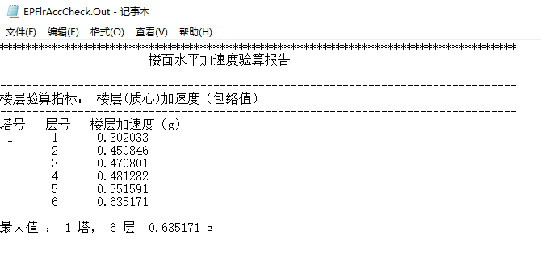
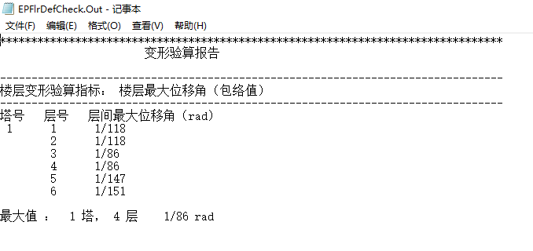
二、《 基于保持建筑正常使用功能的抗震技术导则》
V4.2版本弹性时程分析结果中增加地震时使用验算功能

Slide 26
THE END

